Slide 1



Plan de Accidentes Personales

Slide 2


COBERTURAS PRINCIPALES
MUERTE ACCIDENTAL
$ 3,000
INCAPACIDAD TOTAL Y PERMANENTE
$ 3,000
DESMEMBRACIÓN ACCIDENTAL
$ 3,000
GASTOS MÉDICOS POR ACCIDENTE
$ 1,200

Slide 3

COBERTURAS PRINCIPALES
GASTOS DE SEPELIO POR ACCIDENTE
$ 2,500
GASTOS DE AMBULANCIA POR ACCIDENTE
$ 100
PRESTACIÓN AMBULATORIA POR ENFERMEDAD
NO APLICA
DEDUCIBLE
$ 40

Slide 4
EDADES
EDAD MÍNIMA DE INGRESO
4 AÑOS
EDAD MÁXIMA DE INGRESO
65 AÑOS
EDAD MÁXIMA DE PERMANENCIA
70 AÑOS
ATENCIONES AMBULATORIAS Y HOSPITALARIAS POR ACCIDENTE
CRÉDITO
REEMBOLSO
ATENCIONES AMBULATORIAS POR ENFERMEDAD
NO APLICA

Slide 5
COBERTURAS PRINCIPALES
EXCLUSIVO
Contra todo tipo de accidente, las 24 horas del día, en cualquier parte del mundo, inclusive cuando viaje como pasajero en una aerolínea comercial.
Heridas con arma corto punzante.
Secuestro Express.
Picaduras de insectos: (abejas, mosquitos, arañas, etc.) cubre las picaduras de insectos venenosos.
Mordeduras de animales (serpientes, roedores, animales domésticos, etc.)

Slide 6
COBERTURAS PRINCIPALES
EXCLUSIVO
Intoxicación por ingerir alimentos en mal estado.
Introducción de cuerpos y líquidos extraños en oídos, nariz y ojos.
Inhalación de gases tóxicos.
Fenómenos de la naturaleza como Terremoto, maremoto, temblor, erupción volcánica, inundación, colapso, hundimientos desplazamientos.
Eventos catastróficos, tales como incendio, explosión, etc.

Slide 7












PROVEEDORES HOSPITALARIOS - QUITO

Slide 8










SANGOLQUI
GUAYAQUIL

Slide 9






CUENCA
AMBATO

Slide 10




IBARRA
LAGO AGRIO

Slide 11





LATACUNGA
MACHALA - QUEVEDO

Slide 12




SALINAS – LA LIBERTAD
SANTO DOMINGO
LOJA

Slide 13

QUE HACER EN CASO DE UNA EMERGENCIA ACCIDENTAL CON CRÉDITO?
24 horas
1,- Acudo a un hospital en convenio.
2,- Ingreso por emergencia.
3,- Recibo la atención.
4,- Me acerco a caja e indico que tengo el seguro con AIG.
5,- Recibo crédito hasta el límite máximo por accidente y se cancela $40 que corresponde al deducible.
$ 1,200

Slide 14

QUE HACER EN CASO DE UNA EMERGENCIA ACCIDENTAL BAJO REEMBOLSO?
1,- Acudo al hospital más cercano.
2,- Ingreso por emergencia.
3,- Recibo la atención, entrego el formulario de AIG para el reembolso.
4,- Me acerco a caja para cancelar el valor total de la atención y solicito la documentación de la atención recibida.
5,- Envío los documentos para reembolso a operaciones@metroseguros.com y amedica2@metroseguros.com
Después de 5 días laborables se dará la respuesta de los documentos enviados.

Slide 15

QUE HACER EN CASO DE UN ACCIDENTE DE TRÁNSITO?
$ 3,000
1,- Acudir a un hospital cercano.
2,- Ingreso por emergencia.
3,- Notifico que fue accidente de tránsito.
4,- Aplica la cobertura del SPPAT.
5,- Una vez supere la cobertura máxima del SPPAT, presento la liquidación y se activa el seguro privado.

Slide 16
EXCLUSIONES
Pérdida causada directa o indirectamente, total o parcialmente por:
Infecciones bacterianas (excepto infecciones piogénicas que se deriven de cortadura o herida accidental)
Cualquier otra clase de enfermedad.
Tratamiento médico o quirúrgico (excepto el que necesitare como consecuencia de un accidente).
Suicidio o tentativa de suicidio; (esté o no el Asegurado en su sano juicio)
Ninguna lesión corporal que de lugar a la formación de una hernia.
Guerra, motín, conmoción civil o actos afines.

Slide 17
EXCLUSIONES
IMPORTANTE
Mientras el Asegurado esté sirviendo en las Fuerzas Armadas y/o Policiales de cualquier país o autoridad internacional, ya sea en tiempo de paz o de guerra.
Empleo de fisión atómica o fuerza radioactiva.
Procesos médicos relacionados con el virus HIV o SIDA.
Actos terroristas.
Alcohol y Drogas.

Slide 18
NOTIFICACIÓN DE SINIESTROS
POR CORREO ELECTRÓNICO
30 DÍAS
amedica2@metroseguros.com
NOMBRE COMPLETO
FECHA DEL SINIESTRO
DETALLE:
EVENTO
LUGAR DE INCURRENCIA
DETALLE: Especificación básica de lo sucedido
Después de esto y de necesitarlo, se deberá completar el formulario, junto con los documentos necesarios. (siguiente hoja)

Slide 19
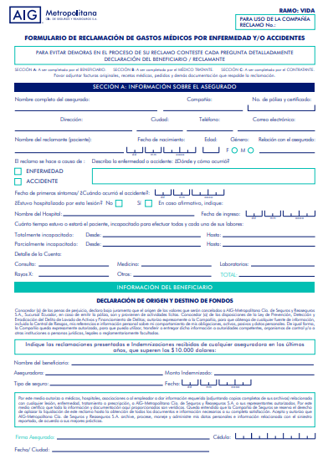
FORMULARIO PARA REEMBOLSO
https://www.aig.com.ec/content/dam/aig/lac/ecuador/documents/forms/aig_formulario_siniestros_accidentes_personales.pdf

Slide 20

Qué documentos debo presentar para un reembolso?
Formulario de reclamo firmado y sellado por el médico.
Hoja A08 o de emergencia
Facturas originales en las que se detallan los servicios recibidos.
En caso de factura electrónica, favor imprimir el PDF y debe estar a nombre del titular scout o del representante legal en caso de menores de edad.
Recetas y pedidos de laboratorio, imagen, medicinas y cualquier procedimiento realizado.
Resultados de exámenes.
Enviar los documentos: operaciones@metroseguros.com

Slide 21



GRACIAS

Slide 22
Seguridad y Confianza…

